Slide 1
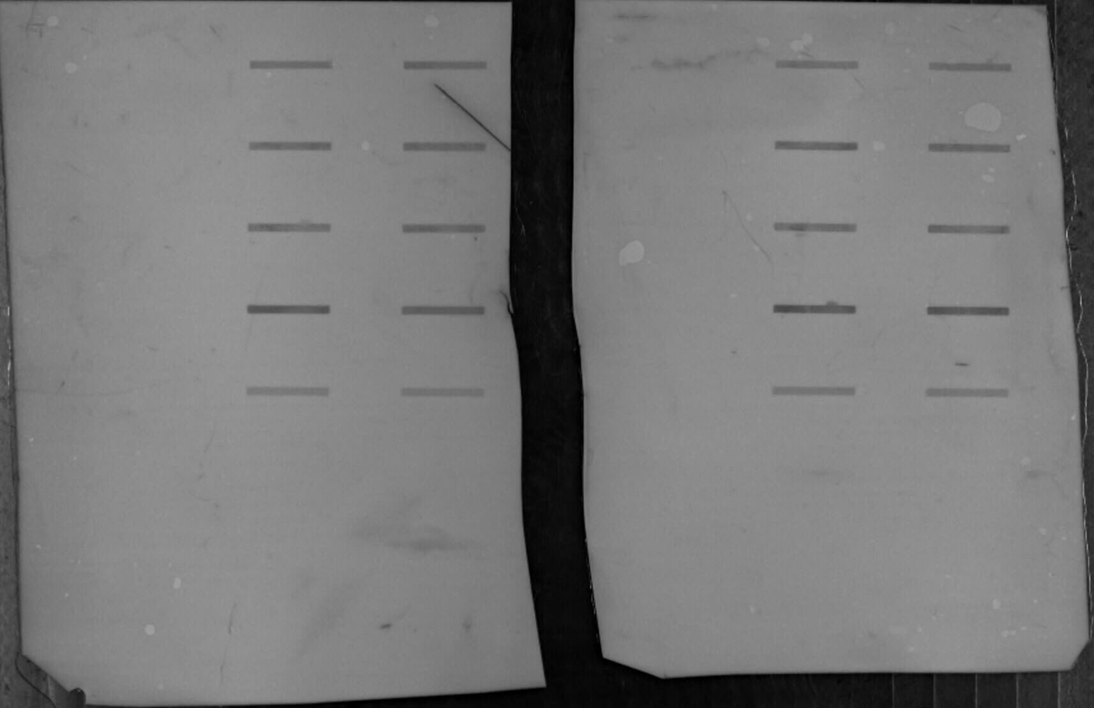
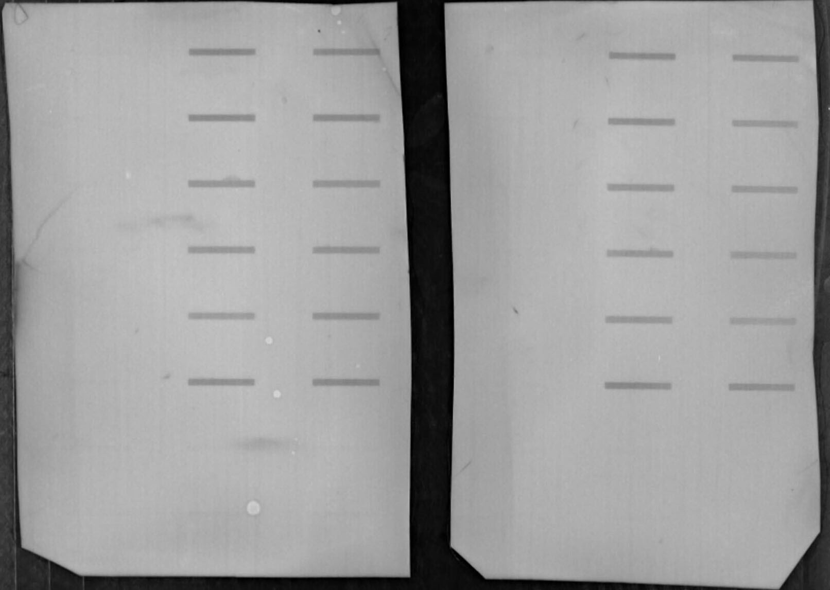
a
L1
L2
L3
L4
L5
L6
0
0
0
0
0
0
1
0.5
0.5
1
0.5
0.5
3
1
1
3
1
1
10
1.5
1.5
10
1.5
1.5
30
2
2
30
2
2
60
60
100
100
HRP
HRP
b
L1
L2
L3
L4
L5
L6
0
0
0
0
0
0
1
1.5
1.5
1
1.5
1.5
3
2
2
3
2
2
10
0
0
10
0
0
30
1.5
1.5
30
1.5
1.5
60
2
2
60
2
2
100
100
HRP
HRP

